Slide 1

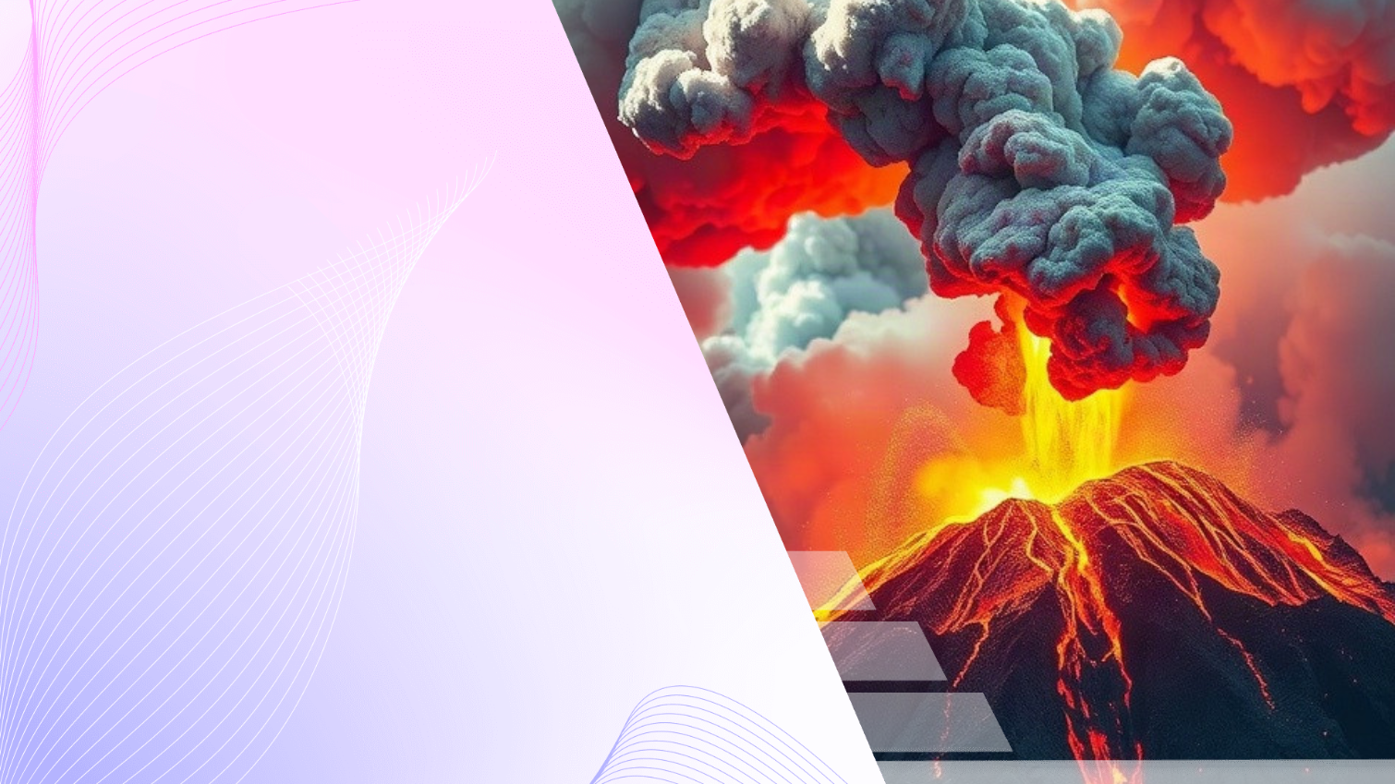
Извержения вулканов: Опасные факторы (пепел, газы, пирокластические потоки)
Автор презентации: Presentacium.ru

Slide 2

Введение
В презентации мы рассмотрим опасные факторы извержений вулканов, включая пепел, газы и пирокластические потоки. Обсудим типы вулканического пепла, их влияние на здоровье и окружающую среду, а также особенности пирокластических потоков и меры защиты от них. Также затронем статистику воздействия пепла, примеры исторических извержений и способы мониторинга вулканической активности.

Slide 3

Типы вулканического пепла
Вулканический пепел классифицируется по размерам частиц: наиболее распространены фракции от 0,01 до 0,1 мм, однако встречаются и более крупные частицы до 2 мм. Выделяют грубый пепел (крупнее 0,1 мм) и тонкий (мельче 0,1 мм), причём тонкий пепел может подниматься на высоту до 20 км и переноситься на большие расстояния.
Пепел может содержать различные минералы, включая пироксены и оливины, что влияет на его свойства и воздействие на окружающую среду.

Slide 4

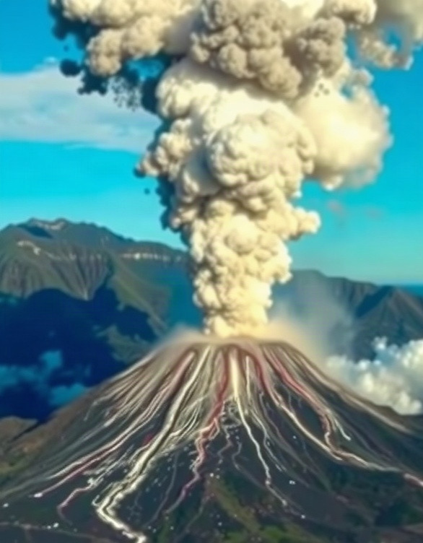
Влияние вулканических газов
Вулканические газы содержат до 80% воды в виде пара, а также значительное количество углекислого газа, достигающее 40–50%.
Выброс этих газов может привести к снижению концентрации кислорода в воздухе до 15–20%, создавая опасность для живых организмов. Концентрация диоксида серы может достигать 70%, что способствует образованию кислотных дождей и влияет на качество воздуха на расстоянии до 1000 километров от места извержения.

Slide 5

Распространённость вулканических газов
Ежегодно в атмосферу Земли из вулканов поступает около 200–300 миллионов тонн углекислого газа.
Большая часть этого объёма приходится на наиболее активные вулканические регионы, такие как Тихоокеанское огненное кольцо, где сосредоточено более 450 действующих вулканов.
Кроме того, в состав вулканических газов также входят значительные объёмы водяных паров, превышающие 100 миллионов тонн в год.

Slide 6

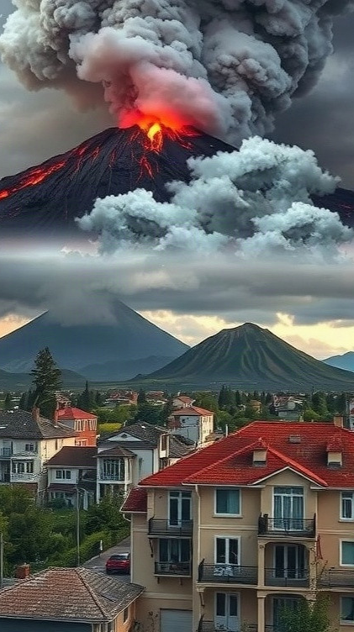
Последствия для здоровья
В результате вдыхания пепла и газов у людей могут возникать серьёзные респираторные заболевания, такие как пневмония и бронхиальная астма, что подтверждается статистикой: например, после извержения вулкана Эйяфьядлайёкюдль в 2010 году десятки тысяч человек столкнулись с проблемами дыхания. Высокие концентрации токсичных газов, включая диоксид серы и хлористый водород, могут вызывать отравление и даже смерть, как это произошло в результате извержения вулкана Мон-Пеле на Мартинике в 1902 году, когда погибло около 30 тысяч человек.
Пирокластические потоки, представляющие собой смесь раскалённых газов, пепла и камней, могут достигать скорости до 700 км/ч и приводить к мгновенной гибели людей и животных.

Slide 7
Влияние на окружающую среду
Вулканический пепел может покрыть территорию в несколько тысяч квадратных километров, как это произошло в 1991 году после извержения Пинатубо на Филиппинах, где пепел распространился на площадь более 100 тысяч квадратных километров.
Газы, выбрасываемые вулканами, содержат вредные вещества, например, двуокись серы, уровень которой в атмосфере может достигать десятков тысяч тонн за одно извержение. Пирокластические потоки, движущиеся со скоростью свыше 100 километров в час, способны уничтожить всё на своём пути, оставляя катастрофические последствия для экосистем.

Slide 8
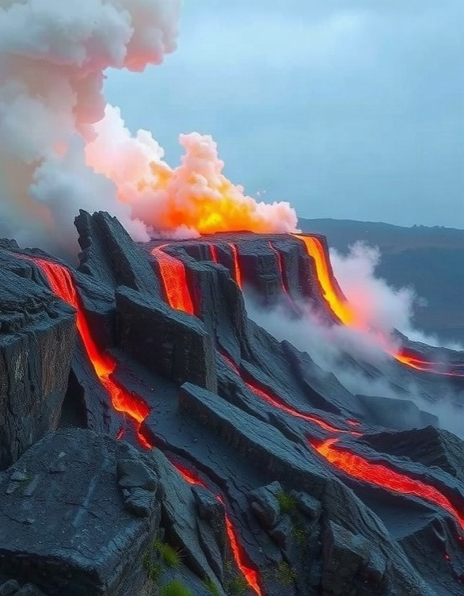
Пирокластические потоки: особенности
Пирокластические потоки представляют собой мощные, высокотемпературные потоки лавы, пепла и газов, движущиеся со скоростью до 100 километров в час.
Температура таких потоков может достигать 800 °C, что приводит к полному уничтожению на своём пути растительности и строений. Эти потоки являются одним из наиболее опасных и разрушительных факторов при извержениях вулканов, способных за считанные минуты покрывать большие территории слоем пепла и лавы.

Slide 9

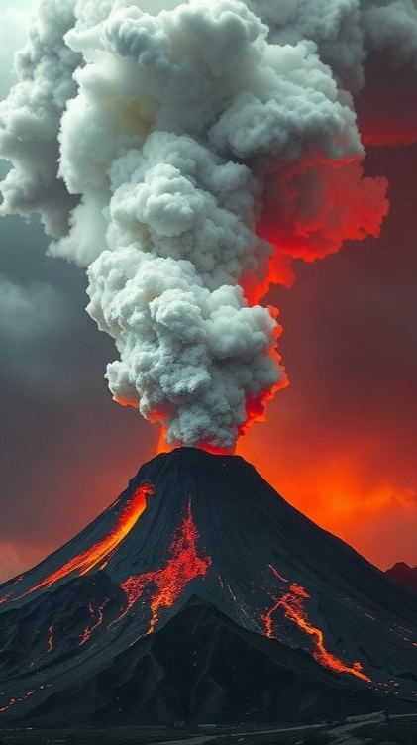
Примеры исторических извержений
В 1944 году произошло извержение вулкана Этна, высота выбросов достигла 4500 метров, при этом было выброшено около 5 кубических километров тефры.
Извержение Кракатау в 1883 году стало одним из самых мощных в истории: его объём составил приблизительно 18 кубических километров, а звуки взрыва были слышны на расстоянии до 3600 километров. Вулкан Тамбора в 1815 году выбросил около 150 кубических километров пепла, что привело к значительным климатическим изменениям по всему миру.

Slide 10

Влияние пепла на сельское хозяйство
1
2
Вулканический пепел содержит микроскопические частицы, которые могут оседать на растениях и в почве, снижая фотосинтез и ухудшая качество урожая. Исследования показали, что пепел может снижать урожайность сельскохозяйственных культур на 20–40%, что особенно критично для развивающихся стран, где сельское хозяйство является основой экономики.
В некоторых случаях пепел обогащает почву минералами, однако для большинства культур это негативное воздействие, требующее принятия защитных мер.

Slide 11
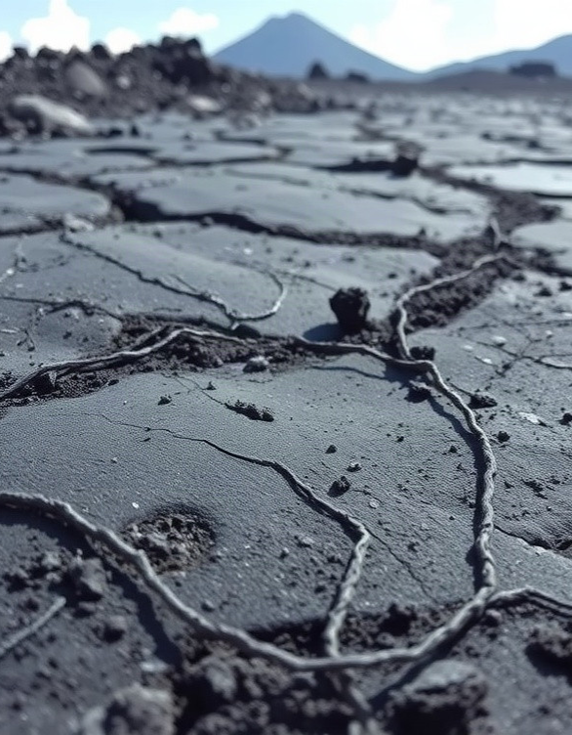
Последствия для экосистем
Вулканический пепел способен покрывать значительные площади, достигая толщины до 15 см в некоторых районах, что приводит к нарушению почвенного слоя и затрудняет рост растений. Извержения могут изменять химический состав почвы, повышая содержание серы и других элементов, что негативно сказывается на плодородии и может снизить урожайность сельскохозяйственных культур на 30–50% в зависимости от состава почвы и количества осадков. Выбросы вулканических газов, включая углекислый газ и сернистый ангидрид, могут достигать атмосферы в объёме, эквивалентном нескольким процентам от общего объёма атмосферы Земли, что влияет на климат и экосистемы.

Slide 12

Способы мониторинга извержений
Сейсмический мониторинг позволяет фиксировать подземные толчки, которые могут предшествовать извержению вулкана.
Для этого используются датчики, расположенные в радиусе до 100 километров от потенциально активного вулкана.
Данные с датчиков передаются в реальном времени в центры мониторинга, где специалисты анализируют их и делают прогнозы о возможных извержениях.

Slide 13
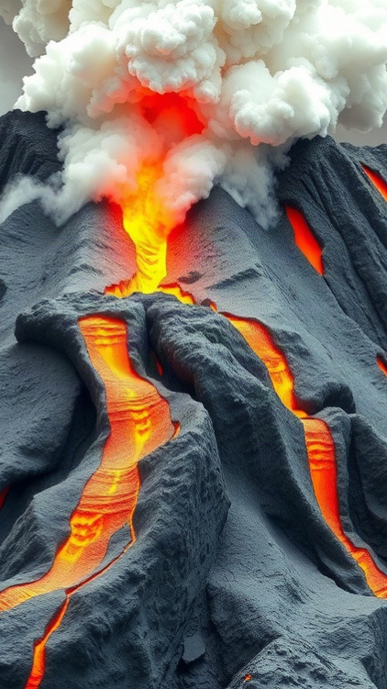
Риски и профилактика
Диаграмма показывает процентное соотношение рисков при извержении вулкана: пепел составляет 35%, газы — 40%, пирокластические потоки — 25%.
Наиболее опасным фактором являются газы.
Параметры измеряются в процентах.

Slide 14

Спасибо за внимание!
Спасибо за внимание. В этой презентации мы рассмотрели опасные факторы извержений вулканов, включая пепел, газы и пирокластические потоки. Особое внимание было уделено их влиянию на здоровье человека, окружающую среду и сельское хозяйство, а также мерам защиты и способам мониторинга извержений. Надеемся, что представленная информация будет полезна для вашей дальнейшей работы.

